Slide 1

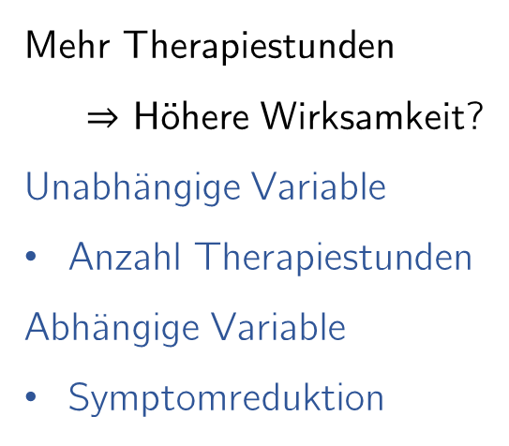
Psychotherapie
Mehr Therapiestunden
$⇒$ Höhere Wirksamkeit?
Unabhängige Variable
Anzahl Therapiestunden
Abhängige Variable
Symptomreduktion

